Slide 1
第09章
Spring MVC框架
汇报人：邬红琰、夏高洁、钱依蕾、刘雨杉、李杉杉、蓝司阳

Slide 2
9.1 MVC设计模式
MVC的基本概念与组成
模型的作用构成
视图的作用与构成
控制器的作用与流程

Slide 3
9.1 MVC设计模式
MVC设计模式(Model-View-Controller)
目标： 分离关注点，提升可维护性、可扩展性。
组成： 将应用程序强制分为三个核心部件：
模型 (Model): 数据和业务逻辑
视图 (View): 用户界面
控制器 (Controller): 处理用户输入，协调模型与视图
MVC(Model-View-Controller，模型-视图-控制器)是一个存在于服务器表达层的模型。在 MVC 经典架构中，强制性地把应用程序的输入、处理和输出分开，将程序分成3个核心模块——模型、视图和控制器。

Slide 4
9.1 MVC设计模式
模型
视图
视图主要是指用户看到并与之交互的界面，即Java Web应用程序的外观。视图部分一般由JSP和HTML 构建。视图可以接收用户的输入，但并不包含任何实际的业务处理，只是将数据转交给控制器。在模型改变时，通过模型和视图之间的协议，视图得知这种改变并修改自己的显示。对于用户的输入视图将其转交给控制器进行处理。
模型代表了 Web 应用中的核心功能，包括业务逻辑层和数据库访问层。在Java Web应用中，业务逻辑层一般由 Java Bean 或 EJB 构建。数据访问层(数据持久层)则通常应用JDBC或 Hibernate 来构建，主要负责与数据库打交道，例如从数据库中取数据、向数据库中保存数据等。

Slide 5
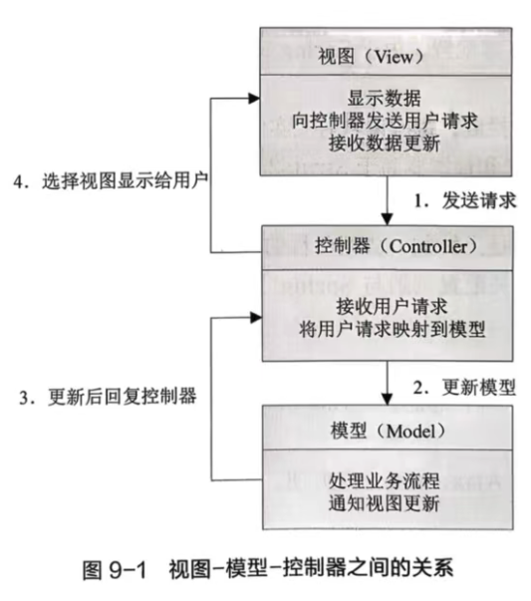
9.1 MVC设计模式
控制器
控制器负责交互和将用户输入的数据导入模型。在Java Web 应用中，当用户提交 HTML 表单时控制器接收请求并调用相应的模型组件去处理请求，之后调用相应的视图来显示模型返回的数据。

Slide 6
9.2 Spring MVC框架概述
什么是Spring MVC?
Spring MVC与Struts的区别
Spring MVC的体系结构

Slide 7
9.2 Spring MVC框架概述
什么是Spring MVC?
基于MVC模式的轻量级Web框架，是Spring框架的重要组成部分。
核心特点：
与Spring loC容器无缝集成
高度可配置，支持注解驱动，可实现“约定优于配置”。
清晰的角色分工：控制器、验证器、命令对象、表单对象等。
强大灵活的数据绑定、验证和视图技术支持。
原生支持RESTful风格编程。
定位： 构建企业级、高性能、易于测试的Web应用程序。

Slide 8
9.2 Spring MVC框架概述
Spring MVC vs. Struts
对比维度 | Spring MVC | Struts
框架机制 | 采用 Servlet (DispatcherServlet) 实现 | 采用 Filter (StrutsPrepareAndExecuteFilter) 实现
拦截机制 | 方法级别拦截 • 一个方法对应一个Request上下文 • 参数直接注入方法，方法间独立 • 默认单例模式，线程安全（无共享属性） • 处理结果通过ModelMap返回 | 类级别拦截 • 每次请求创建一个Action实例 • 属性参数被所有方法共享 • 需使用原型模式防止线程并发问题 • 通过setter/getter注入request数据
性能方面 | 基于方法拦截，单例Bean只需加载一次 • 零配置，开发效率和运行性能更高 | • 每次请求创建新Action实例 • 需要加载所有属性值注入 • 性能开销相对较大

Slide 9
9.2 Spring MVC框架概述
Spring MVC vs. Struts
对比维度 | Spring MVC | Struts
配置方面 | 与Spring框架无缝集成项目管理和安全性更好 | 配置相对独立，与Spring整合需要注意作用域问题
设计思想 | 较为谨慎，在Servlet API基础上扩展 | 更加符合传统OOP编程思想
集成方面 | 原生支持Ajax使用@ResponseBody注解即可直接返回响应文本 | 需要安装插件或自定义代码集成Ajax使用相对不便

Slide 10
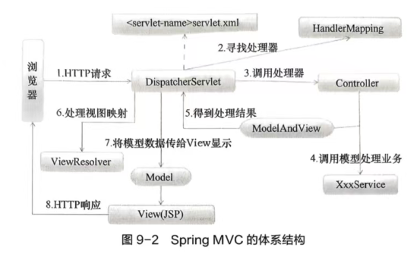
9.2 Spring MVC框架概述
1.HTTP 请求
客户端发出一个 HTTP请求，Web应用服务器接收到这个请求，如果请求匹配DispatcherServlet的请求映射路径，就将之转发给DispatcherServlet处理。
2.寻找处理器
DispatcherServlet接受到请求后，将根据请求的信息(包括 URL、HTTP方法、请求报文头、请求参数及 cookie 等)及 HandlerMapping的配置找到处理请求的处理器(Controller )
3.调用处理器
DispatcherServlet 把请求交给处理器。
4.调用模型处理业务
处理器调用服务层方法处理业务逻辑。
5.得到处理结果
处理器的返回结果为 ModelAndView。
6.处理视图映射
DispatcherServlet查询一个或多个ViewResoler视图解析器，找到 ModelAndView指定的视图。
7.将模型数据传给 View 显示
8.HTTP 响应
将结果显示到客户端。
Spring MVC的体系结构

Slide 11
9.3 SpringMVC环境配置
搭建开发环境
添加SpringMVC依赖 jar 包
编写SpringMVC.xml
编写Handler逻辑图和视图

Slide 12
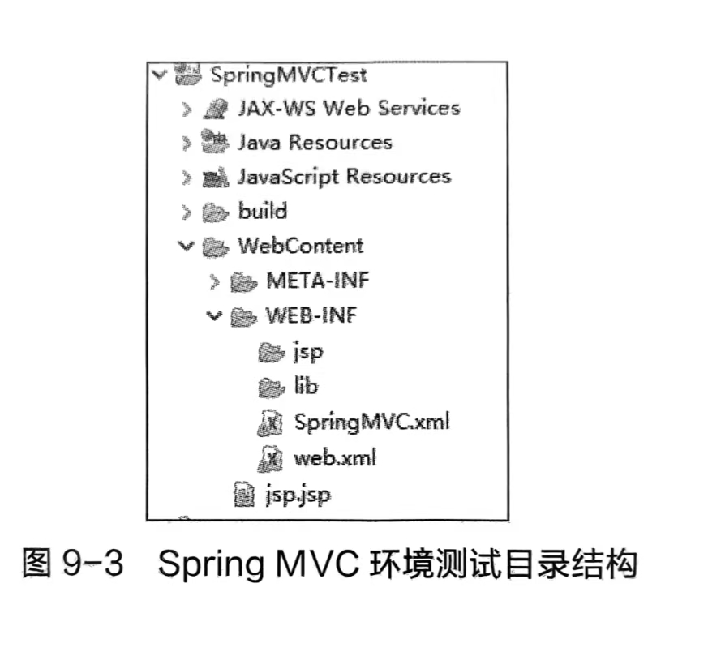
9.3 SpringMVC环境配置
搭建开发环境
在 Eclipse 中创建一个名为.springMVCTest”的 Web 项目。
在 sre 文件夹下创建“com.mrcontroner和“com.mr.entity”，
在“WebContentWEB-INF/”下一个名为“SpringMVC.xml”的配置文件作为SpringMVC 的配置文件。
在“webContent/WEB-INF/”下创建一个名为“jsp”的文件夹

Slide 13
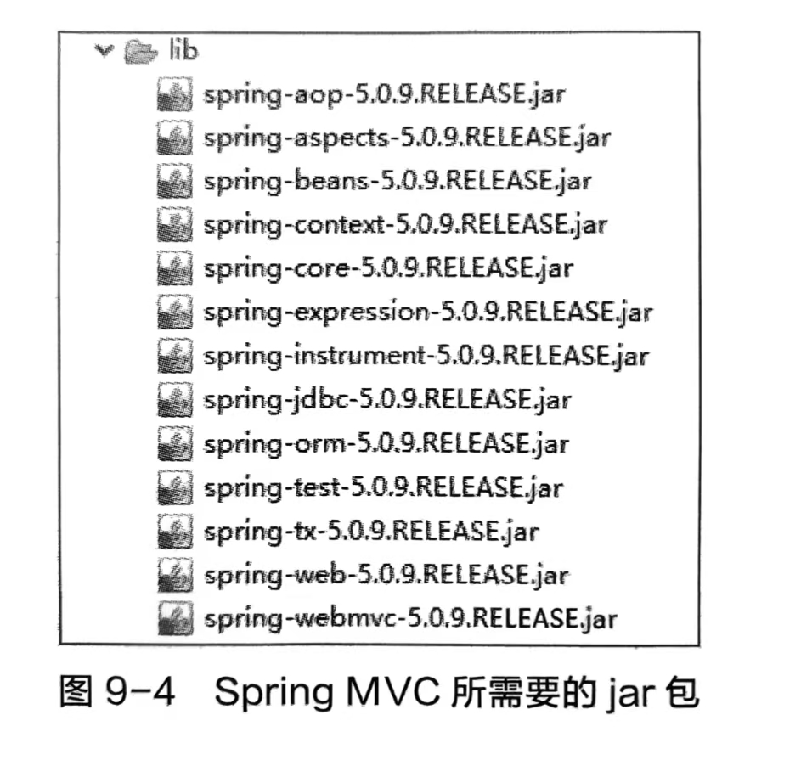
9.3 SpringMVC环境配置
添加SpringMVC依赖 jar 包
引入核心的spring-webmvc jar包，它包含了MVC功能的实现。同时，还需要引入Spring的基础框架jar包，如核心容器、AOP等。为了在JSP页面中使用标签库，jstl的jar包也是必须的。

Slide 14
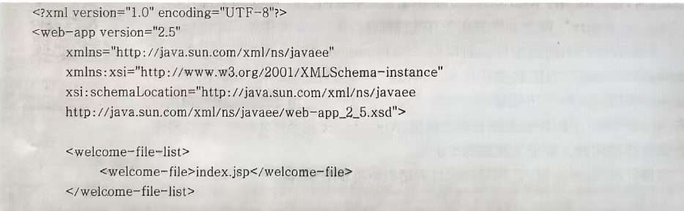
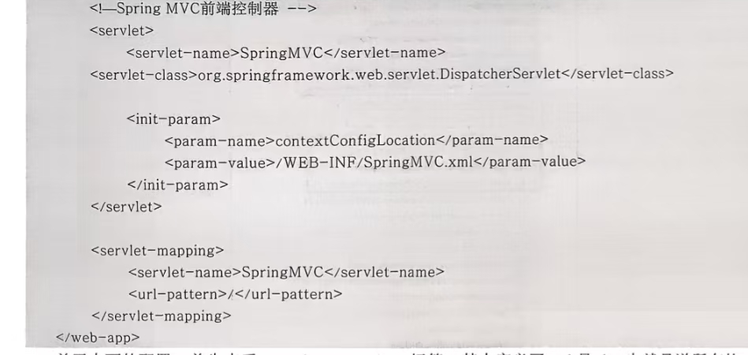
9.3 SpringMVC环境配置
添加SpringMVC依赖 jar 包
当使用SpringMVC框架来开发时，要将所有符合条件的请求拦截到Spring MVC的专有 Servlet上，这里需要在测试工程下的web.xml文件中添加 Spring MVC的“前端控制器”，用于拦截符合配置的 url请求。

Slide 15
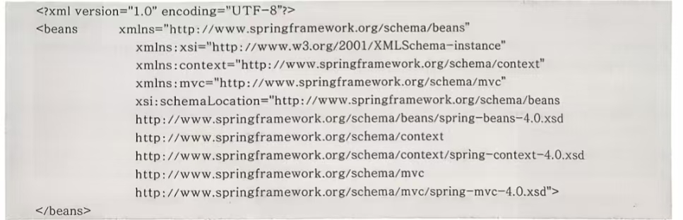
9.3 SpringMVC环境配置
编写SpringMVC.xml
接下来编写其依赖的核心配置文件 Spring首先在 SpringMVC.xml中添加xml版本声明和一个包含 spring 标签声明规则的<beans>tVC.xml.器接下来所有的数据将被配置在该标签中。

Slide 16
9.3 SpringMVC环境配置
编写SpringMVC.xml-核心配置
组件类型 | 配置类名 | 功能作用 | 配置特点
处理器映射器 | BeanNameUrlHandlerMapping | 建立请求URL与处理器的映射关系 | 将bean的name属性作为URL进行查找，配置Handler时需要明确指定beanname
处理器适配器 | SimpleControllerHandlerAdapter | 执行具体的处理器逻辑 | 支持所有实现了Controller接口的Handler，通过反射机制执行Controller方法
视图解析器 | InternalResourceViewResolver | 解析Handler返回的视图对象 | 根据视图名称和位置信息加载页面并渲染数据，可配置视图类型和后缀参数

Slide 17
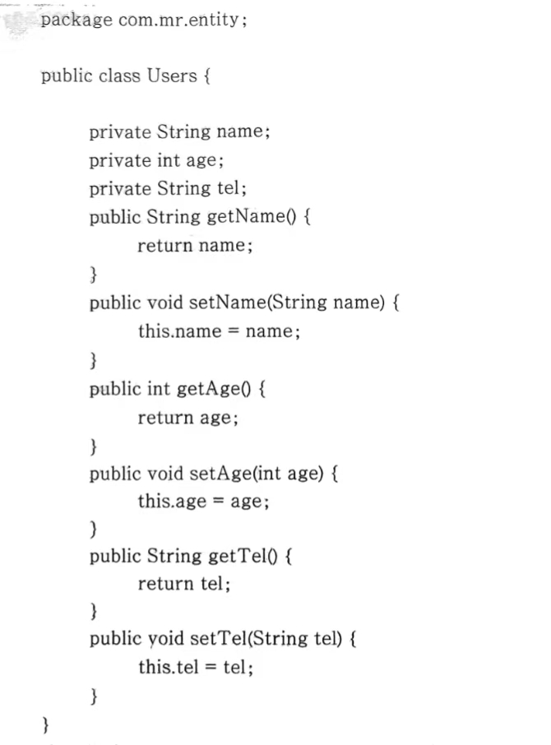
9.3 SpringMVC环境配置
编写Handler逻辑图和视图
在com.mr.entity包下创建Users实体类，该类包含name、age和tel三个属性，并为每个属性提供对应的getter和setter方法。这个实体类用于封装用户数据，作为在控制器、服务和视图层之间传输数据的载体。

Slide 18
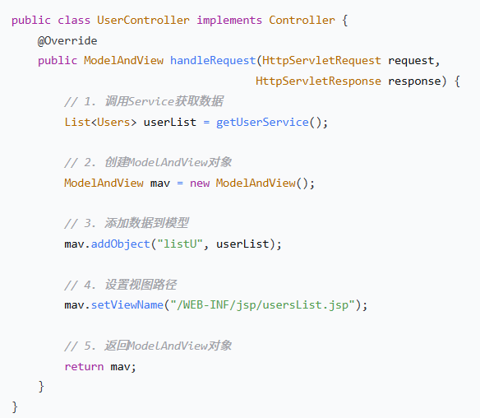
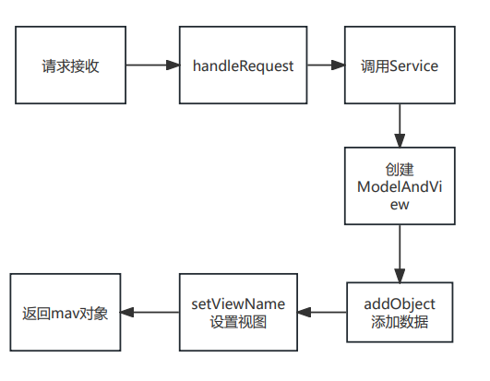
9.3 SpringMVC环境配置
编写Handler逻辑图和视图
在com.mr.controller包下创建UserController类，该类需要实现Controller接口，然后实现 handleRequest方法：

Slide 19
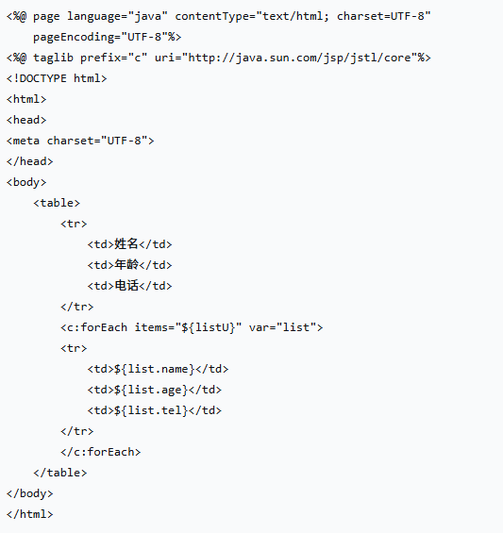
9.3 SpringMVC环境配置
编写Handler逻辑图和视图
由于指定了返回的JSP视图路径，所以在工程/WEB-INF/jSp路径下创建名为“usersLisujsp”jsp文件。

Slide 20
9.4 处理器、映射器和适配器
核心组件介绍
处理器 (Handler): 处理请求的业务逻辑类
处理器映射器 (HandlerMapping): 匹配请求URL到对应的Handler
处理器适配器 (HandlerAdapter): 执行Handler的方法
三者协作流程: 请求→映射器找Handler→适配器执行Handler→返回结果

Slide 21
Spring3.1前后的组件变化
版本差异对比
Spring3.1之前：默认使用`DefaultAnnotationHandlerMapping`（映射器）和`AnnotationMethodHandlerAdapter`（适配器），位于`org.springframework.web.servlet.mvc.annotation`包
Spring3.1之后：新增`RequestMappingHandlerMapping`（映射器）和`RequestMappingHandlerAdapter`（适配器），替代旧组件，位于`org.springframework.web.servlet.mvc.method.annotation`包
旧组件状态：Spring3.1后标记为过期，建议使用新组件

Slide 22
新旧类的包路径及替代关系
包路径与替代关系
旧类包路径：
`org.springframework.web.servlet.mvc.annotation`
映射器：`DefaultAnnotationHandlerMapping`
适配器：`AnnotationMethodHandlerAdapter`
新类包路径：
`org.springframework.web.servlet.mvc.method.annotation`
映射器：`RequestMappingHandlerMapping`
适配器：`RequestMappingHandlerAdapter`
替代逻辑：
Spring3.1+自动使用新类，旧类仅兼容低版本

Slide 23
XML手动配置方式详解
手动配置代码示例
映射器配置：
<bean class="org.springframework.web.servlet.mvc.method.annotation.RequestMappingHandlerMapping"/>
适配器配置：
<bean class="org.springframework.web.servlet.mvc.method.annotation.RequestMappingHandlerAdapter"/>
配置说明： 需在SpringMVC.xml中显式声明两个bean，适用于需要自定义组件参数的场景

Slide 24

<mvc:annotation-driven/>简写模式
简写模式优势
■
自动注册：自动配置映射器
（
RequestMappingHandlerMapping
）和适配器
（
RequestMappingHandlerAdapter
）
■
额外支持：提供数据绑定（
@NumberFormat
、
@DateTimeFormat
）、
@Valid
校验、XML/JSON读
写等功能
■
配置代码：
<mvc:annotation-driven/>
■
适用场景：快速开发，减少配置冗余

Slide 25
注解处理器的使用示例
UsersController类核心注解
@Controller：标记类为处理器，可被适配器识别
@RequestMapping("/getAllUser")：绑定URL到方法，可被映射器识别
代码结构：
@Controller
public class UsersController {
@RequestMapping("/getAllUser")
public ModelAndView getAllUser() { ... }
}

Slide 26
UsersController类代码解析
业务逻辑实现
包导入：`com.mr.controller`，导入`List`、`ModelAndView`等类
方法功能：`getAllUser()`调用`UsersService()`获取用户列表，放入`ModelAndView`并指定视图`/WEB-
INF/jsp/usersList.jsp`
模拟Service：`UsersService()`生成两个测试用户（Steven、MR）
配置要求：需在SpringMVC.xml中注册`UsersController`的bean

Slide 27
测试结果与效果展示
访问与验证
访问地址：`http://localhost:8080/9-4/getAllUser`
测试结果：浏览器显示用户列表（姓名、年龄、电话）
效果说明：验证了注解处理器、映射器、适配器的协同工作
成功标志：页面正确渲染用户数据，无报错

Slide 28

配置注意事项
关键注意点
■
手动配置需成对：映射器和适配器必须同时配置，缺一不可。
■
注解扫描：需确保Spring能扫描到`@Controller`注解的类。
■
视图解析器：需配置`InternalResourceViewResolver`指定JSP路径。
■
版本兼容性：Spring3.1+使用新组件，低版本需用旧类。
■
常见错误：未配置映射器/适配器导致404。

Slide 29


总结与展望
核心要点回顾
■
组件演进：从旧类到新类的替代，简化配置
■
配置方式：手动XML配置与简写模式的选择
■
注解使用：
@Controller
和
@RequestMapping
的核心作用
■
未来趋势：SpringBoot中自动配置，进一步减少开发工作量
■
建议：优先使用
<mvc:annotation-driven/>
和新组件，提升开发效率

Slide 30
9.5 前端控制和视图解析器
Spring MVC核心组件定位
前端控制器概述
前端控制器是Spring MVC请求处理的起点与核心分发器
作用：拦截请求、加载配置、调用模块处理请求
与视图解析器的关系：前端控制器负责请求分发与核心逻辑，视图解析器负责结果呈现
核心地位：前端控制器与视图解析器在Spring MVC中“一前一后”，共同完成请求处理全流程

Slide 31
前端控制器配置解析
web.xml配置原理
·
拦截所有请求：通过<servlet-mapping>的<url-pattern>/</url-pattern>配置
·
指定Servlet类：<servlet-class>org.springframework.web.servlet.DispatcherServlet</servlet-class>
·
初始化配置文件：通过<init-param>指定contextConfigLocation为SpringMVC.xml
配置代码示例
展示servlet-mapping与servlet配置代码，解释如何将请求引导至前端控制器

Slide 32
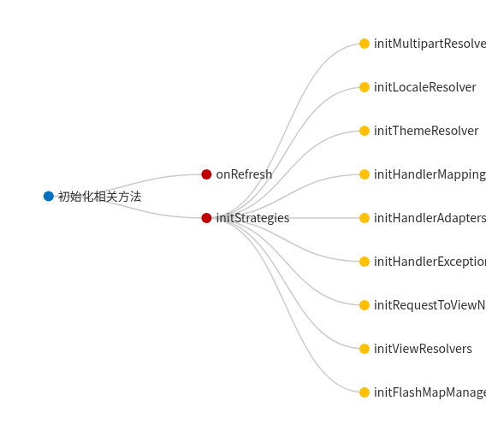
DispatcherServlet核心方法
（上）
初始化相关方法
onRefresh：初始化上下文后回调，完成默认实现类初始化
initStrategies：初始化MVC各组件（映射器、适配器、解析器等）
具体初始化方法：initMultipartResolver、initLocaleResolver、
initThemeResolver等
资源与策略获取方法
getThemeSource：获取主体资源
getMultipartResolver：获取多媒体资源
getDefaultStrategies：获取默认策略配置列表

Slide 33
DispatcherServlet核心方法
（下）
请求处理核心方法与辅助方法
请求处理核心方法
doService：统一处理POST/GET请求
doDispatch：处理拦截、转发请求、调用处理器并绘制视图
applyDefaultViewName：设置默认视图名称
processDispatchResult：处理分配结果并响应用户
辅助方法
buildLocaleContext：创建本地上下文
checkMultipart：检查是否为多媒体请求
cleanupMultipart：清除多媒体请求信息

Slide 34

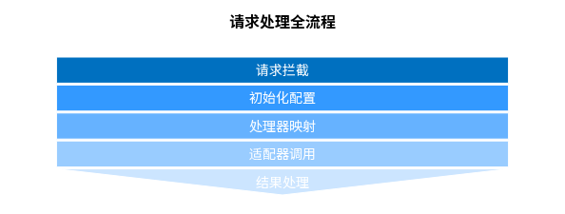
核心处理流程
请求处理全流程
1. 请求拦截：通过web.xml配置拦截所有请求
2. 初始化配置：加载SpringMVC.xml并初始化组件
3. 处理器映射：通过getHandler获取目标Handler
4. 适配器调用：通过getHandlerAdapter获取适配器并执行Handler
5. 结果处理：processDispatchResult处理结果并渲染视图
关键节点：doDispatch方法是请求处理的核心调度器

Slide 35
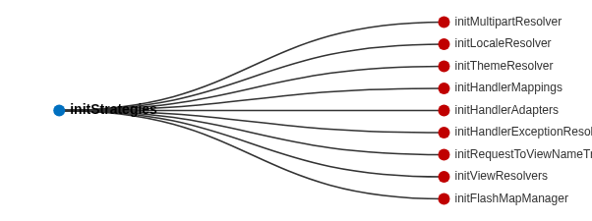
初始化策略详解
initStrategies方法作用
统一初始化MVC九大组件：映射器、适配器、异常解析器等
各组件初始化方法的调用关系：initHandlerMappings、
initHandlerAdapters等均在initStrategies中调用
组件初始化逻辑
多媒体解析器：处理文件上传请求
视图解析器：解析视图名称并渲染
异常解析器：处理Handler抛出的异常

Slide 36
请求处理核心逻辑
doService与doDispatch协作
doService：预处理请求，设置属性并调用doDispatch
doDispatch：核心调度逻辑
检查多媒体请求
获取Handler与适配器
执行Handler并处理异常
渲染视图并处理结果
视图渲染机制
render方法：完成视图渲染
resolveViewName：将视图名解析为View实例
applyDefaultViewName：无视图时设置默认视图

Slide 37
异常处理与拦截器
异常处理流程、拦截器机制与错误处理
异常处理流程
processHandlerException：处理Handler抛出的异常
noHandlerFound：处理无匹配Handler的情况
拦截器机制
triggerAfterCompletion：逆向调用拦截器的afterCompletion方法
拦截器执行逻辑：preHandler返回false时立即触发afterCompletion
错误处理
triggerAfterCompletionWithError：处理带Error对象的异常场景

Slide 38
最佳实践与总结
学习重点
无需掌握所有方法细节，重点理解核心流程（doService、doDispatch）
核心方法作用：请求分发、处理器调用、视图渲染
实践建议
合理配置web.xml与SpringMVC.xml
理解初始化策略与请求处理流程，便于问题排查与性能优化
总结
前端控制器是Spring MVC的“大脑”，负责协调各组件完成请求处理

Slide 39
视图解析器概述
视图解析器概述
作用：将逻辑视图名称解析为具体View对象，携带Model数据反馈给浏览器
核心流程：Controller返回逻辑视图名 → 视图解析器解析 → 生成View对象 → 渲染视图
关键价值：解耦视图逻辑与物理实现，提升灵活性与可维护性

Slide 40
AbstractCachingViewResolver
核心机制与优势
类型：抽象类
核心机制：缓存已解析的视图，再次请求时优先从缓存获取
优势：大幅提升视图解析效率
实现类：UrlBasedViewResolver、XmlViewResolver等均继承此类

Slide 41
UrlBasedViewResolver
UrlBasedViewResolver
继承关系：AbstractCachingViewResolver的子类
解析逻辑：通过prefix + 视图名 + suffix拼接资源路径
特殊支持：redirect:（重定向）、forward:（转发）前缀
配置示例：
<bean class="org.springframework.web.servlet.view.UrlBasedViewResolver">
<property name="prefix" value="/WEB-INF/jsp/"/>
<property name="suffix" value=".jsp"/>
<property name="viewClass" value="org.springframework.web.servlet.view.InternalResourceView"/>
</bean>

Slide 42
InternalResourceViewResolver
视图解析器详解
定位：日常开发最常用的视图解析器
继承关系：UrlBasedViewResolver的子类
特性：自动解析为InternalResourceView对象，无需指定viewClass
配置示例：
<bean class="org.springframework.web.servlet.view.InternalResourceViewResolver">
<property name="prefix" value="/WEB-INF/jsp/"/>
<property name="suffix" value=".jsp"/>
</bean>
解析示例：返回"login" → 转发到/WEB-INF/jsp/login.jsp

Slide 43
XmlViewResolver
XmlViewResolver
继承关系：AbstractCachingViewResolver
核心机制：通过外部XML配置文件定义视图bean
默认配置：/WEB-INF/views.xml
自定义配置：通过location属性指定路径
配置示例：
<bean class="org.springframework.web.servlet.view.XmlViewResolver">
<property name="location" value="/WEB-INF/views.xml"/>
<property name="order" value="1"/>
</bean>
views.xml示例：定义视图bean，映射URL路径

Slide 44
BeanNameViewResolver
BeanNameViewResolver
配置模式：与XmlViewResolver类似，通过bean名称匹配视图
核心差异：视图bean配置在SpringMVC.xml中，而非外部文件
要求：所有视图bean需定义在Spring配置文件中
适用场景：视图类型较多且需集中管理的场景

Slide 45
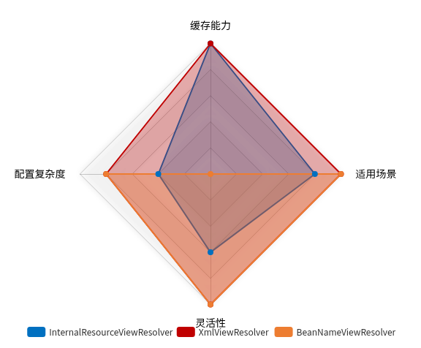
解析器对比与选型
多维度特性分析
对比维度：缓存能力、配置复杂度、灵活性、适用场景
选型建议：
简单JSP场景：InternalResourceViewResolver
多视图类型：XmlViewResolver/BeanNameViewResolver
性能优先：优先选择带缓存的解析器
优先级控制：通过order属性设置（值越小优先级越高）

Slide 46
配置实战演示
核心步骤与常见错误
步骤
1
：
添加视图解析器bean配置
步骤
2
：
配置prefix、suffix等核心属性
步骤
3
：
测试逻辑视图名解析效果
步骤
4
：
验证Model数据传递
常见错误：
路径拼接错误、viewClass未指定、order优先级冲突

Slide 47
常见问题与解决方案
Spring MVC 开发中的常见问题
问题1：视图解析失败 → 检查路径配置、视图存在性
问题2：缓存导致视图不更新 → 禁用缓存（开发环境）
问题3：多解析器冲突 → 合理设置order属性
问题4：JSTL标签不生效 → 使用JstlView替代InternalResourceView

Slide 48
最佳实践总结
核心原则与建议
1.
优先使用InternalResourceViewResolver简化配置
2.
复杂场景结合XmlViewResolver/BeanNameViewResolver
3.
生产环境启用缓存提升性能
4.
统一视图路径规范（如/WEB-INF/jsp/）
5.
合理设置解析器优先级避免冲突

Slide 49
9.6 请求映射与参数绑定
Controller与RequestMapping
参数绑定过程
简单类型参数绑定
包装类型参数绑定
集合类型参数绑定

Slide 50
Controller 控制器概述
Handler 处理器即 Controller，是 MVC 架构中的控制层（C），主要负责处理前端请求、执行业务逻辑、返回结果（视图或数据）。
标识方法：使用 @Controller 注解标识一个类为控制器。
加载机制：通过 Spring 的 component-scan 配置，在初始化时自动扫描并加载所有 @Controller 类。
路径规划：可在类级别使用 @RequestMapping 为整个控制器的所有方法定义一个统一的请求路径前缀，便于模块化管理。
Notes:
处理对HTTP请求的处理

Slide 51
@RequestMapping 注解
@RequesrMapping注解的作用是为控制器指定可以处理哪些URL请求，即将 HTTP 请求映射到特定的处理器类或方法上。
使用@RequestMapping注解时，指定value属性为对应的URL映射名即可。若不在@RequestMapping中配置其他属性，可以省去value参数名：
@RequestMapping(“/getAllUser”)
@RequestMapping支持类级别和方法级别的组合映射，
最终访问路径 = 类级路径 + 方法级路径。
@Controller
@RequestMapping("/user") // 类级别路径
public class UserController {
@RequestMapping("/list") // 方法级别
public String listUsers() { ... }
// 完整访问路径: /user/list
}

Slide 52
@RequestMapping 高级配置
method (限制方法)：限定请求的 HTTP 方法（GET, POST, PUT, DELETE等）。
- method = RequestMethod.GET
- method = {RequestMethod.GET, RequestMethod.POST}
Params (限制参数) ：要求请求中必须包含指定名称的参数。
- params = "userId" // 必须包含 userId 参数
- params = "type=admin" // 必须包含 type 参数且值为 admin
headers (限制头)：要求请求头必须满足指定条件。
- headers = "Content-Type=text/html"

Slide 53
参数绑定过程
Spring MVC通过参数绑定，将客户端请求中的键值对数据，自动绑定到控制器方法的形参上。
执行流程：
1. DispatcherServlet（前端控制器）接收用户请求。
2. HandlerMapping（处理器映射器）根据请求 URL 找到对应的 Handler（即控制器方法）。
3. HandlerAdapter（处理器适配器）调用 Handler。
此时，处理器适配器会调用 Spring MVC 提供的参数绑定组建将请求的数据绑定到Controller处理器方法对应的形参上。
参数绑定组建的技术演进：
早期：使用 PropertyEditor，主要用于字符串到对象的转换。
现代：使用更强大、通用的 Converter 接口，支持任意类型间的转换。

Slide 54
默认支持的参数类型
Spring MVC 中有一些默认支持的类型，可直接在Controller类的方法中定义，在参数绑定的过程中遇到该种类型就直接绑定。
名称 | 作用
HttpServletRequest | 通过request对象获取请求信息
HttpServletResponse | 通过response对象处理对应信息
HttpSession | 通过session对象得到session中存放的对象
Model/ModelMap | Model是一个接口，ModelMap是一个接口实现，它的作用是将model数据填充到request域

Slide 55
简单类型参数绑定
Spring MVC支持简单类型的参数绑定，这些类型直接在Controller类的方法中定义，形参名称必须与请求参数名称一致。在处理信息时，以key名寻找Controller类的方法中具有相同名称的形参并进行绑定。例如：
请求：
1|……
2|<a href="usersController/test?uId=123">无注解参数绑定</a>
3|……
Controller类的方法：
1|……
2|public void getAllUser(Integer uId) throws Exception {
3|……
可以通过使用注解的方式为请求参数指定别名。注解@RequestParam可以对自定义简单类型的参数进行绑定，即如果使用@RequestParam就无须设置Controller方法的形参名称与request传入的参数名称一致。

Slide 56
简单类型参数绑定
如果要求绑定的参数一定不能为空，可使用@RequestParam注解中的required属性来指定该参数是否必须传入，属性值为false时指定参数不用必须传入，默认值为true；如果有一些参数可能为空，但是又希望它们为空时有一个默认值，此时可以使用defaultValue属性来指定某些参数的默认值。例如：
Controller类的方法：
1|……
2|public void testdefaultValue(@RequestParam(
3| value="id", defaultValue="1"
4|)Integer u_id) {
5|……

Slide 57
包装类型参数绑定
这种类型将会被Spring MVC的处理器适配器解析，它会创建具体的实体类，并将相关的属性值通过set方法绑定到包装类中。例如：
请求：
1|……
2|<form action="usersController/selUser">
3| 用户名:<input type="text" name="uName"/>
4| <input type="submit" value="提交"/>
5|</form>
6|……
Controller类的方法：
1|……
2|public ModelAndView getAllUser(Users users) throws Exception {
3|……

Slide 58
包装类型参数绑定
在进行查询时，指定input的name属性为“包装对象.属性”的形式，当input标签内容作为参数传到后台的时候，程序会自动把值赋给包装类对象下的对应属性。当前端页面发出请求后，处理器适配器会解析这种格式的name，将该参数当作查询包装类的成员参数绑定起来，作为Controller方法的形参。这样在Controller方法中就可以通过查询包装类获取其包装的其他类的对象。
注意：因为搜索条件中可能会含有中文信息，所以如果查询失败，可以在程序打个断点跟一下，看中文数据传到后台是否发生乱码情况，如果中文数据到后台出现乱码现象，就需要配置一个过滤器，对传输的数据格式进行统一转码。一般会在web.xml中设置Spring MVC的转码过滤器来解决这种问题，代码如下：

Slide 59
包装类型参数绑定
1|<filter>
2| <filter-name>characterEncodingFilter</filter-name>
3| <filter-class>
4| org.springframework.web.filter.CharacterEncodingFilter
5| </filter-class>
6| <init-param>
7| <param-name>encoding</param-name>
8| <param-value>UTF-8</param-value>
9| </init-param>
10|</filter>

Slide 60
集合类型参数绑定——数组类型的请求参数
当前端请求的参数为批量数据时，处理器适配器会根据批量的类型，以及Controller的形参定义的类型，进行数据绑定，使得前端请求数据绑定到相应的数组或者集合参数上。
请求：
1|……
2|<form action="getArrayTest">
3| <table>
4| <tr>……</tr>
5| <c:forEach items="${listU}" var="list">
6| <tr>
7| <td>
8| <input type="checkbox" name="id" value="${list.id}"/>
9| </td>
10| <td>${list.name}</td>

Slide 61
集合类型参数绑定——数组类型的请求参数
11| <td>${list.age}</td>
12| <td>${list.tel}</td>
13| </tr>
14| </c:forEach>
15| </table><br/>
16| <input type="submit" value="批量提交"/>
17|</form>
18|……
Controller类的方法：
1|……
2|public void arrayTest(int[] id) {
3|……
此时一个或者多个被选中的input空间的name是相同的，这就需要在Web端使用一个name相同的数组类型的参数去接收批量参数。
注意：如果不在Controller的方法里加参数注解的话，那么实体类和Controller方法的形参以及页面input标签的name属性，必须要保持一致。

Slide 62
集合类型参数绑定——List类型请求参数
当想把页面上的批量数据通过Spring MVC转换为Web端的List类型的对象时，每一组数据的input空间的name属性使用“集合名[下标].属性”的形式，当请求传递给Web端时，处理器适配器会根据name的格式请求参数解析为响应的 List集合。例如：
请求：
1|……
2|<form action="getArrayTest2">
3| <table>
4| <tr>……</tr>
5| <c:forEach items="${listU}" var="list" varStatus="status">
6| <tr>
7| <td><input name="listU[${status.index}].name" value="${list.name}"></td>
8| <td><input name="listU[${status.index}].age" value="${list.age}"></td>

Slide 63
集合类型参数绑定——List类型请求参数
9| <td><input name="listU[${status.index}].tel" value="${list.tel}”></td>
10| </tr>
11| </c: forEach>
12| </table><br/>
13| <input type="submit" value="提交测试"/>
14|</form>
15|……
每一行参数name都使用“集合名[下标].属性”的形式，当form表单被提交之后,会将该批量数据转化为Controller对应的方法的包装类参数中，对应该包装类参数的集合名相同的属性对象。
注意：包装类中定义的List集合属性，其名称一定要与JSP页面中input的name属性定义的“集合名[下标].属性”形式中的集合名是一致的，这样处理器适配器才可以正确绑定该List集合。

Slide 64
集合类型参数绑定——List类型请求参数
Controller类的方法：
1|……
2|public void arrayTest(ListQryModel listQryModel) {
3|……
4|public class ListQryModel {
5| private List<Users> listU;
6| public List<Users> getListU0 {return listU;}
7| public void setListU(List<Users> listU) {this.listU = listU;}
8|}
9|……

Slide 65
集合类型参数绑定——Map类型请求参数
当想把页面上的批量数据通过Spring MVC转换为Web端的Map类型的对象时，每一组数据的input标签的name属性使用“Map名[key值]”的形式，当请求传递到Web端时，处理器适配器会根据name的格式将请求参数解析为响应的Map集合。例如：
请求：
1|……
2|<form action="getArrayTest3">
3| <table>
4| <tr>……</tr>
5| <tr>
6| <td><input name="userMap['name']" value="LILY"/></td>
7| <td><input name="userMap['age']" value="18"/></td>
8| <td><input name="userMap['tel']" value="130********"/></td>
9| </tr>
10| </table>
11| <br/><input type="submit" value="批量提交"/>
12|</form>
13|……

Slide 66
集合类型参数绑定——Map类型请求参数
这里每一个input的参数都使用了“Map名[key值]”的表达形式，这种形式的数据被提交时，会被处理器适配器解析为Controller对应的方法含有相同的Map名的Map类型属性的包装类参数。
注意：form表单的Map元素的name属性要和Controller相关方法的Map形参名，以及对应的key保持一致。
Controller类的方法：
1|……
2|public void arrayTest(MapQryModel mapQryModel) {
3|……
4|public class MapQryModel {
5| private Map<String, Object> userMap;
6| public Map<String, Object> getUserMap() {return userMap;}
7| public void setUserMap(Map<String, Object> userMap) {this.userMap = userMap;}
8|}
9|……

Slide 67
9.7 拦截器核心概念
什么是Spring MVC拦截器？
权限校验
日志记录
核心应用场景，如登录状态检查。
记录请求信息，用于审计或监控。
一种用于在请求处理流程中 横插逻辑 的插件机制，实现关注点分离。
性能监控
通用逻辑
统计请求处理时间，定位性能瓶颈。
统一处理如字符编码、参数验证等。
类比理解：如同火车站的安检口，在乘客进站前（preHandle）检查车票，出站后（afterCompletion）清理垃圾，是保障站点安全、维护秩序的“全局关卡”。

Slide 68
HandlerInterceptor 核心三方法
preHandle
postHandle
afterCompletion
Controller方法返回boolean：true放行, false拦截
Controller方法后, 视图渲染前
整个请求完成后执行
可修改ModelAndView
无论是否发生异常
核心方法，用于权限判断
用于统一数据加工
用于资源清理、日志记录

Slide 69
spring-mvc.xml
全局拦截器的配置策略
<mvc:interceptors>
<mvc:interceptor>
<mvc:mapping path="/**"/>
<mvc:exclude-mapping path="/static/**"/>
<bean class="com.example.GlobalInterceptor"/>
</mvc:interceptor>
</mvc:interceptors>
推荐使用 mvc:interceptors 进行全局配置，通过路径匹配灵活指定拦截规则，避免早期绑定到具体HandlerMapping带来的维护负担。
精准路径匹配
使用 mvc:mapping 指定拦截路径，如 /拦截所有请求。
排除静态资源
使用 exclude-mapping 放行静态资源，防止误拦截。
注意声明顺序
多个拦截器按声明顺序串行执行，需合理规划。

Slide 70
9.7 拦截器 登录权限控制实战
实战案例：登录权限控制
实现 未登录用户访问任何页面均跳转登录页 的核心功能。
→
→
→
1. 用户发起请求
2. 拦截器校验
3. 判断结果
4. 跳转登录页
访问任意页面
检查Session中是否有用户
已登录则放行，否则拦截
转发请求，终止原请求

Slide 71
LoginInterceptor.java
public class LoginInterceptor implements HandlerInterceptor {
@Override
public boolean preHandle(HttpServletRequest request,
HttpServletResponse response,
Object handler) throws Exception {
// 1. 放行登录相关的请求
if (request.getRequestURI().contains("login")) {
return true;
}
// 2. 检查Session中是否有用户 (注意书上用的是 "users")
Object user = request.getSession().getAttribute("users");
if (user == null) {
// 3. 未登录，转发到登录页
request.getRequestDispatcher("/WEB-INF/jsp/login.jsp").forward(request, response);
return false;
}
// 已登录，放行
return true;
}
}
步骤一：编写拦截器类
实现 HandlerInterceptor 接口，核心逻辑在 `preHandle` 方法中。
放行登录请求：检查URI是否包含login，防止循环重定向。
检查登录状态：从Session获取user属性，判断用户是否已登录。
拦截并转发：若未登录，使用 RequestDispatcher转发到登录页并返回 false。

Slide 72
spring-mvc.xml
<mvc:interceptors>
<mvc:interceptor>
<mvc:mapping path="/**"/>
<mvc:exclude-mapping path="/login"/>
<mvc:exclude-mapping path="/static/**"/>
<bean class="com.example.LoginInterceptor"/>
</mvc:interceptor>
</mvc:interceptors>
步骤二：配置拦截器
在Spring MVC的配置文件中注册拦截器，使其生效。
定义拦截规则，/** 表示拦截所有请求。
定义排除规则，放行登录页和静态资源。
注册我们编写的 LoginInterceptor 类。

Slide 73
步骤三：Controller与视图协作
LoginController
login.jsp
处理登录请求，验证用户名密码。
写入Session
提供用户登录的表单界面。
// 验证成功
通行证
"login" method="post">
session.setAttribute("user", user);
"text" name="username" />
return "redirect:/main";
"password" name="password" />
"submit">登录

Slide 74
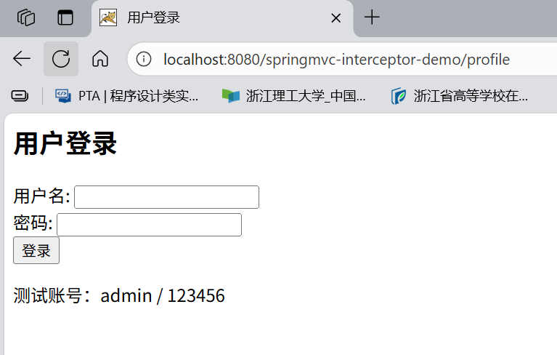
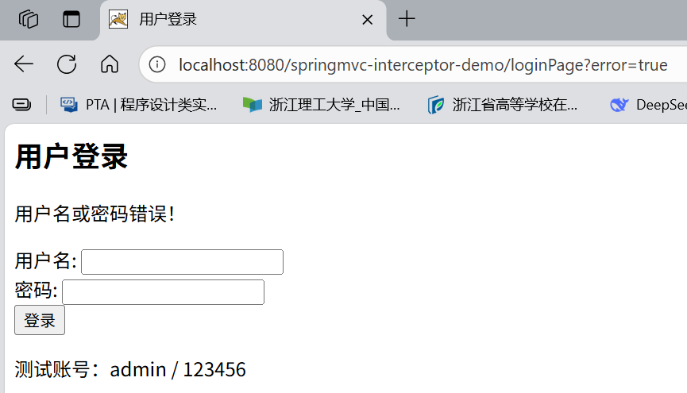
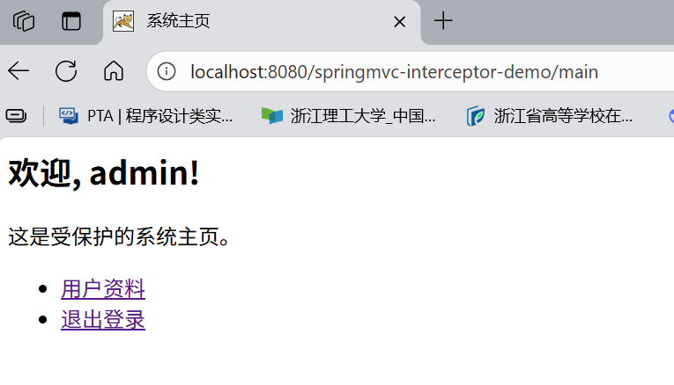
运行效果演示
1. 直接访问主页
2. 输入错误密码
3. 输入正确密码
页面提示错误，仍在登录页
成功进入主页，后续访问正常

Slide 75
要点回顾与扩展
应用场景扩展
核心原理
利用 `HandlerInterceptor` 的 `preHandle` 方法作为 请求开关 ，结合Session进行状态标记。
角色鉴权
API耗时统计
关键配置
使用 `` 保证路径精准匹配，注意排除登录页与静态资源。
对比过滤器
防重复提交
国际化处理
拦截器更贴近Spring MVC生命周期，能直接操作ModelAndView。

Slide 76
答疑与思考
Q: 拦截器 vs 过滤器?
思考: 分布式Session?
拦截器是Spring MVC组件，能访问 Handler和Model ，在请求处理流程中更靠后；而过滤器是Servlet组件，更底层，对所有请求（包括静态资源）都生效。
在集群环境下，可将Session存入 Redis 等中间件，实现登录状态共享。同时，可将权限数据缓存，减少重复查询数据库，提升性能。

Slide 77
9.8 Spring MVC 的其他进阶操作
引言
日常 Java Web 开发中的两个核心需求
文件上传
静态资源访问
用户需要上传图片、文档等文件到服务器
如何正确地加载图片、CSS、JS 等静态文件
本节将详细讲解如何利用 Spring MVC 框架高效地实现这两个功能。

Slide 78
利用 Spring MVC 实现文件上传 (9.8.1)
核心机制对比
传统方式 (JSP/Servlet)
Spring MVC 方式
需要引入 Apache 的开源组件 fileupload
内置了数据参数化处理机制
手动解析 HTTP 请求
配置简单
代码繁琐且还要进行数据类型转换
使用 MultipartFile 接口即可直接操作文件
Spring MVC 方式大大降低了开发难度

Slide 79
开发准备 (环境配置)
要实现文件上传,首先需要添加依赖并配置解析器。
引入 Jar 包
配置 SpringMVC.xml
虽然 Spring MVC 封装了上传功能,但底层依然依赖 Apache 的组件。
需要引入:
需要在配置文件中定义 MultipartResolver (多类型文件解析器)。
<bean id="multipartResolver" class="org.springframework.web.multipart.commons.CommonsMultipartResolver">
<property name="maxUploadSize">
<value>5242800</value>
</property>
</bean>
commons-fileupload-1.3.3.jar
commons-io-2.6.jar

Slide 80

前端与后端实现
前端页面实现 (JSP)
在编写上传页面(如 uploadFile.jsp)时,form 表单必须满足以下三个条件:
01
02
03
method 必须为 "post"
enctype 必须设置为 "multipart/form-data"
包含一个 type="file" 的 <input> 标签
这告诉服务器我们要传输的是二进制文件数据,而非普通文本
后端控制器实现 (Controller)
Spring MVC 提供了 MultipartFile 接口来接收前端传来的文件。
常用方法 (Table 9-4)
getOriginalFilename(): 获取上传文件的原始名称
transferTo(File dest): 将文件保存到目标路径(核心方法)
getSize(): 获取文件大小
isEmpty(): 判断文件是否为空

Slide 81
@RequestMapping("uploadImg")
public String uploadImg(Model model, MultipartFile file) throws Exception {
// 1. 获取原始文件名
String originalFilename = file.getOriginalFilename();
// 2. 生成新文件名 (UUID + 原始后缀)
String newFileName = UUID.randomUUID() + originalFilename.substring(originalFilename.lastIndexOf("."));
// 3. 定义保存路径
String pic_path = "E:\\upload\\"; File newFile = new File(pic_path + newFileName);
// 4. 执行保存
file.transferTo(newFile);
// 5. 回传数据给前端
model.addAttribute("image", newFileName);
return "uploadFile";
}
实现逻辑 (代码解析)
我们需要创建一个 uploadController,包含两个方法:
toUpload(): 用于跳转到上传页面
uploadImg(): 真正处理上传逻辑
关键代码逻辑 (防止文件名冲突)
为了防止不同用户上传同名文件导致覆盖,通常使用 UUID (通用唯一识别码) 来重命名文件。

Slide 82
静态资源访问问题 (9.8.2)
问题描述
在 Spring MVC 的配置中,我们通常会配置 DispatcherServlet 拦截所有请求(通常配置为 /)。
这就导致了一个问题:普通的静态文件(如 .jpg, .css, .js)也会被拦截器当作 Controller 请求去处理,因为找不到对应的处理器,页面就会报 404 错误或无法加载样式。
解决方案
需要在 SpringMVC.xml 配置文件中显式地配置静态资源映射。这告诉 Spring MVC:"遇到这些路径的请求,直接去对应的文件夹找文件,不要拦截。"
配置示例
使用 <mvc:resources> 标签进行映射:
<mvc:resources location="/WEB-INF/jsp/" mapping="/jsp/**"/>
<mvc:resources location="/WEB-INF/js/" mapping="/js/**"/>
<mvc:resources location="/WEB-INF/css/" mapping="/css/**"/>
<mvc:resources location="/WEB-INF/img/" mapping="/img/**"/>
原理: 前端控制器根据 URL 中的 mapping 路径,将其映射到服务器物理磁盘上的 location 路径,从而反馈真实的静态资源信息。

Slide 83
小结
本章节主要介绍了 Spring MVC 中两个非常实用的功能:
文件上传
通过 MultipartResolver 和 MultipartFile 接口,我们可以轻松实现文件上传,并利用 UUID 解决文件重命名问题
静态资源处理
通过 mvc:resources 标签,我们解决了拦截器误拦截静态资源的问题,保证了图片、CSS 等资源的正常加载
掌握这些内容,是进行完整的 Java Web 项目开发的基础。

